Slide 1

2010
СОВРЕМЕННЫЕ ФУНКЦИОНАЛЬНЫЕ
МАЛЯРНЫЕ ИНСТРУМЕНТЫ

Slide 2
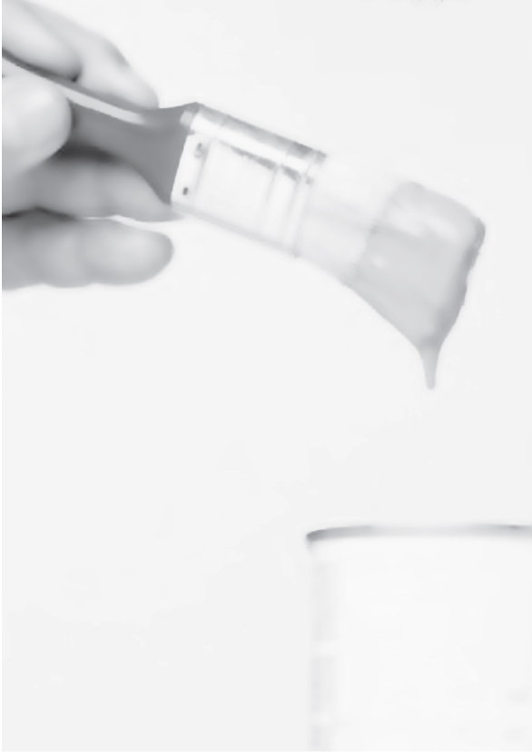
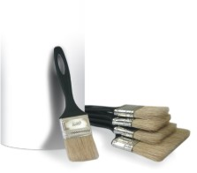

Флейцевые кисти “Стандарт”, толщина 6 мм., светлая натуральная щетина, черная пластиковая ручка.
ПОПУЛЯРНЫЕ КИСТИ
Флейцевые кисти “Популярной” серии используются для основных покрасочных работ малярами-любителями и относятся к группе популярных кистей. Популярные кисти производятся толщиной до 8 мм. и имеют более короткую щетину, представляя собой качественный и недорогой выбор для простых малярных работ.
Применяются для нанесения краски на небольшие поверхности и для обработки свежеокрашенных поверхностей путем сглаживания следов кисти, лакировки, для получения гладкого, глянцевого покрытия.
.
Наименование | Ширина (мм) | Толщина (мм) | Длина щетины (мм)
КФ 25х6 | 25 | 6 | 44
КФ 35х6 | 35 | 6 | 44
КФ 50х6 | 50 | 6 | 44
КФ 70х6 | 70 | 6 | 44

Slide 3

Флейцевые кисти “Евро”, толщина 8 мм., светлая натуральная щетина, черная пластиковая ручка.
Флейцевые кисти “Популярной” серии используются для основных покрасочных работ малярами-любителями и относятся к группе популярных кистей. Популярные кисти производятся толщиной до 8 мм. и имеют более короткую щетину, представляя собой качественный и недорогой выбор для простых малярных работ.
Применяются для нанесения краски на небольшие поверхности и для обработки свежеокрашенных поверхностей путем сглаживания следов кисти, лакировки, для получения гладкого, глянцевого покрытия.
.
ПОПУЛЯРНЫЕ КИСТИ
Наименование | Ширина (мм) | Толщина (мм) | Длина щетины (мм)
КФ 25х8 | 25 | 8 | 44
КФ 35х8 | 35 | 8 | 44
КФ 50х8 | 50 | 8 | 44
КФ 75х8 | 70 | 8 | 44
КФ 100х8 | 100 | 8 | 51

Slide 4

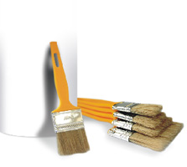
Высококачественные кисти
Флейцевые кисти “Эксперт”, толщина 6 мм., светлая натуральная щетина, желтая пластиковая ручка.
Флейцевые кисти «Эксперт» толщиной от 6 до 12 мм. используются для нанесения краски на поверхности различных размеров, всевозможных отделочных и других работ. Неширокие кисти (до 50 мм.) применяются для небольших поверхностей (окна, подоконники, мебель и т.п.). Большие поверхности (стены, полы, деревянные ограждения и т.п.) обрабатываются широкими кистями (от 70 мм).
.
ЭКСПЕРТ | Ширина (мм) | Толщина (мм) | Длина щетины (мм)
КФ 25х6 | 25 | 6 | 44
КФ 35х6 | 35 | 6 | 44
КФ 50х6 | 50 | 6 | 44
КФ 70х6 | 70 | 6 | 51

Slide 5

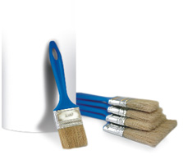
Флейцевые кисти “Эксперт”, толщина 8 мм., светлая натуральная щетина, синяя пластиковая ручка.
Высококачественные кисти
Флейцевые кисти «Эксперт» толщиной от 6 до 12 мм. используются для нанесения краски на поверхности различных размеров, всевозможных отделочных и других работ. Неширокие кисти (до 50 мм.) применяются для небольших поверхностей (окна, подоконники, мебель и т.п.). Большие поверхности (стены, полы, деревянные ограждения и т.п.) обрабатываются широкими кистями (от 70 мм).
.
Наименование | Ширина (мм) | Толщина (мм) | Длина щетины (мм)
КФ 25х8 | 25 | 8 | 44
КФ 35х8 | 35 | 8 | 44
КФ 50х8 | 50 | 8 | 44
КФ 75х8 | 70 | 8 | 51
КФ 100х8 | 100 | 8 | 57

Slide 6
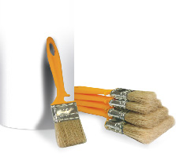
Флейцевые кисти “Эксперт”, толщина 10-12 мм., светлая натуральная щетина, желтая пластиковая ручка
с возможностью крепления на емкости с краской.
Высококачественные кисти
Флейцевые кисти «Эксперт» толщиной от 6 до 12 мм. используются для нанесения краски на поверхности различных размеров, всевозможных отделочных и других работ. Неширокие кисти (до 50 мм.) применяются для небольших поверхностей (окна, подоконники, мебель и т.п.). Большие поверхности (стены, полы, деревянные ограждения и т.п.) обрабатываются широкими кистями (от 70 мм).
.
Наименование | Ширина (мм) | Толщина (мм) | Длина (мм) щетины
КФ 25х10 | 25 | 10 | 44
КФ 35х10 | 35 | 10 | 44
КФ 50х12 | 50 | 12 | 51
КФ 70х12 | 70 | 12 | 51
КФ 100х12 | 100 | 12 | 57
КФ 120х12 | 120 | 12 | 57

Slide 7
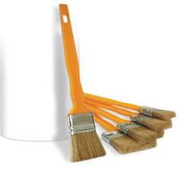
Высококачественные кисти
Флейцевые удлиненные кисти “Эксперт”, толщина 10-12 мм.,
светлая натуральная щетина, удлиненная желтая пластиковая ручка.
Радиаторные и удлиненные кисти «Эксперт» позволяют работать в труднодоступных местах за счет удлиненной изогнутой пластмассовой ручки, устойчивой к воздействию агрессивных сред.
Наименование | Ширина (мм) | Толщина (мм) | Длина щетины (мм)
КФР 25х10 | 25 | 10 | 44
КФР 35х10 | 35 | 10 | 44
КФР 50х10 | 50 | 12 | 51
КФР 70х10 | 70 | 12 | 51

Slide 8

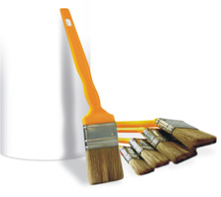
Флейцевые радиаторные кисти “Эксперт”, толщина 10-12 мм., светлая натуральная щетина,
удлиненная изогнутая желтая пластиковая ручка.
Высококачественные кисти
Радиаторные и удлиненные кисти «Эксперт» позволяют работать в труднодоступных местах за счет удлиненной изогнутой пластмассовой ручки, устойчивой к воздействию агрессивных сред.
Наименование | Ширина (мм) | Толщина (мм) | Длина щетины (мм)
КФР 25х10 | 25 | 10 | 44
КФР 35х10 | 35 | 10 | 44
КФР 50х10 | 50 | 12 | 51
КФР 70х10 | 70 | 12 | 51

Slide 9
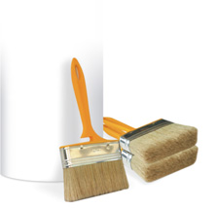
Кисти плоские “Эксперт”, толщина 25-35 мм., светлая натуральная щетина, желтая фигурная
пластиковая ручка, с возможностью крепления на емкости с краской.
Высококачественные кисти
Плоские кисти «Эксперт» – изготавливаются с синей или желтой пластмассовой ручкой стандартной или фигурной формы, устойчивы к воздействию агрессивных сред, с возможностью крепления к емкости с краской. Светлая натуральная щетина двойной набивки предназначена для работы на больших поверхностях. Качественная высокопродуктивная кисть с большим удержанием краски.
Наименование | Ширина (мм) | Толщина (мм) | Длина щетины (мм)
КП 120х25 | 120 | 25 | 57
КП 120х35 | 120 | 35 | 57
КП 120х35 | 120 | 35 | 64

Slide 10
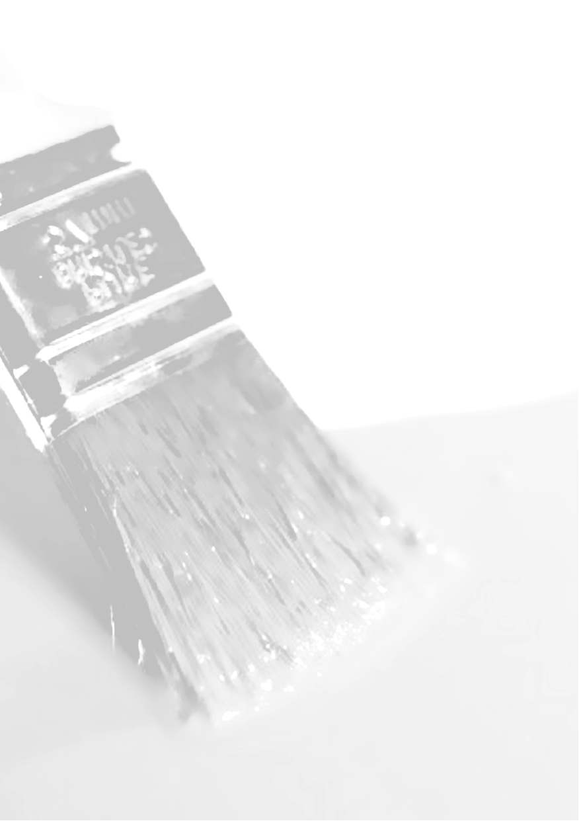

Кисти плоские “Эксперт”, толщина 25-35 мм., светлая натуральная щетина, синяя пластиковая ручка,
с возможностью крепления на емкости с краской.
Высококачественные кисти
Плоские кисти «Эксперт» – изготавливаются с синей или желтой пластмассовой ручкой стандартной или фигурной формы, устойчивы к воздействию агрессивных сред, с возможностью крепления к емкости с краской. Светлая натуральная щетина двойной набивки предназначена для работы на больших поверхностях. Качественная высокопродуктивная кисть с большим удержанием краски.
Наименование | Ширина (мм) | Толщина (мм) | Длина щетины (мм)
КП 120х25 | 120 | 25 | 57
КП 120х35 | 120 | 35 | 57
КП 120х35 | 120 | 35 | 64

Slide 11
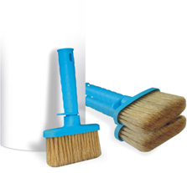
Высококачественные кисти
Кисти овальные “Эксперт”, толщина 40 мм., светлая натуральная щетина, съемная пластиковая ручка. Возможность крепления удлинителей: как телескопического, для валиков, так и резьбового.
Наименование | Ширина (мм) | Толщина (мм) | Длина щетины (мм)
ККО 120х40 | 120 | 40 | 64

Slide 12

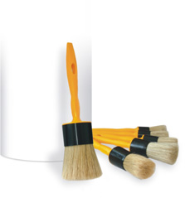
Кисть-ручник “Эксперт”, круглая, светлая натуральная щетина, желтая или синяя пластиковая ручка.
Высококачественные кисти
Кисти этой группы – наиболее распространенный вид круглых кистей для проведения малярных работ широкого спектра (наружных и внутренних) различными составами ЛКМ на ровных и профильных поверхностях не очень больших размеров. Применяются как для подготовки поверхностей под окраску, так и непосредственно под окраску. Наибольшее применение находят при работе на небольших поверхностях, таких, как оконные рамы, двери, плинтусы, перила, отопительные радиаторы и др.
Наименование | Ширина (мм) | Длина щетины (мм)
КР-15 | 15 | 44
КР-20 | 20 | 44
КР-25 | 25 | 44
КР-30 | 30 | 44
КР-35 | 35 | 51
КР-40 | 40 | 57
КР-45 | 45 | 57
КР-50 | 50 | 64
КР-55 | 55 | 70

Slide 13
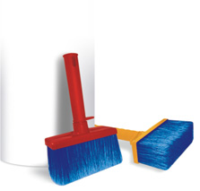
Кисть-макловица, толщина 50 и 70 мм., синее синтетическое волокно, съемная пластиковая ручка. Возможность крепления удлинителей: как телескопического, для валиков, так и резьбового. Красная и желтая пластиковая ручка.
Высококачественные кисти
Наименование | Ширина (мм) | Толщина (мм) | Длина щетины (мм)
КП 140х50 | 140 | 50 | 76
КП 140х70 | 170 | 70 | 76

Slide 14
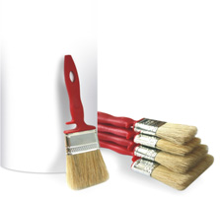
Профессиональные флейцевые кисти “Мастер”, толщина 12-17 мм., светлая натуральная щетина, красная пластиковая ручка с возможностью крепления на емкость с краской.
Профессиональные кисти
Кисти группы “Мастер” разработаны специально для профессиональных работ. Используются малярами-профессионалами для выполнения широкого спектра сложных и ответственных работ высокого качества.
Могут применяться с различными типами красок и лаков, для наружных и внутренних работ на поверхностях различного размера. Подходят для подготовительных работ и для нанесения различных составов, для обработки свежеокрашенных поверхностей.
В отличие от высококачественных кистей, профессиональные кисти имеют еще более плотную набивку натуральной щетины, синтетического волокна или их смеси.
Наименование | Ширина (мм) | Толщина (мм) | Длина щетины (мм)
КФ 25х12 | 25 | 12 | 51
КФ 35х12 | 38 | 12 | 51
КФ 50х15 | 50 | 15 | 57
КФ 75х17 | 75 | 17 | 60
КФ 100х17 | 100 | 17 | 56

Slide 15
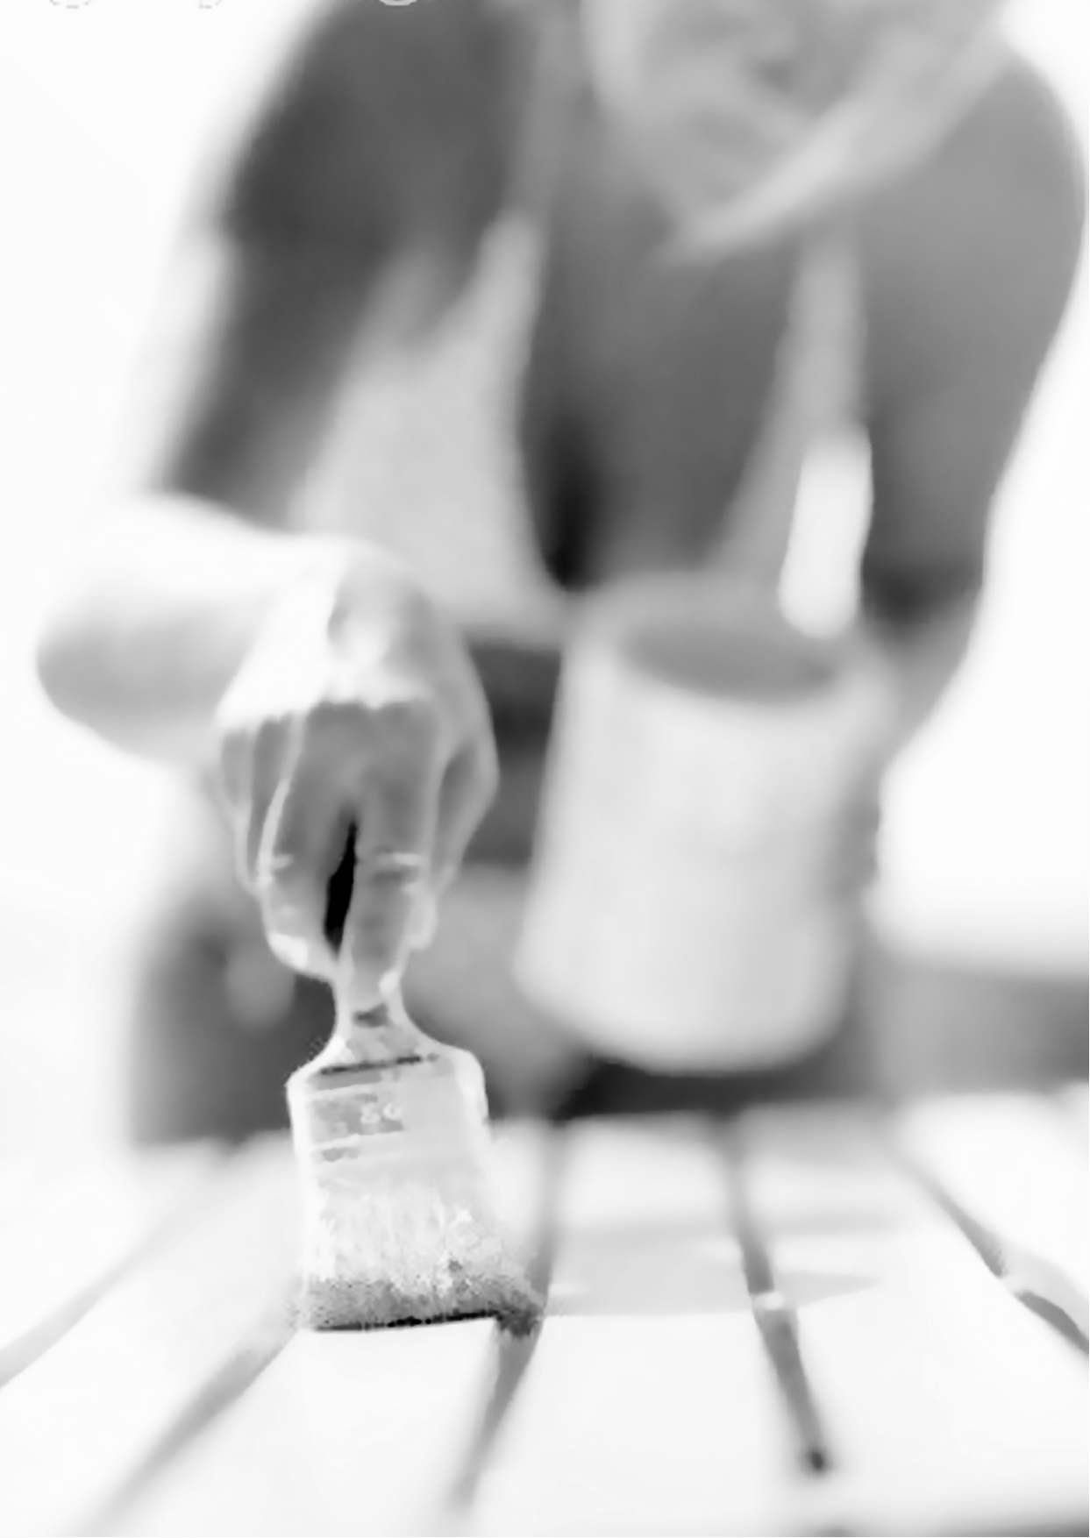
Профессиональные флейцевые кисти “Мастер”, толщина 12-17 мм., смесь натуральной
щетины и синтетического волокна, красная пластиковая ручка с возможностью крепления на емкость с краской.
Профессиональные кисти
Кисти группы “Мастер” разработаны специально для профессиональных работ. Используются малярами-профессионалами для выполнения широкого спектра сложных и ответственных работ высокого качества.
Могут применяться с различными типами красок и лаков, для наружных и внутренних работ на поверхностях различного размера. Подходят для подготовительных работ и для нанесения различных составов, для обработки свежеокрашенных поверхностей.
В отличие от высококачественных кистей, профессиональные кисти имеют еще более плотную набивку натуральной щетины, синтетического волокна или их смеси.
Наименование | Ширина (мм) | Толщина (мм) | Длина щетины (мм)
КФ 25х12 | 25 | 12 | 51
КФ 35х12 | 38 | 12 | 51
КФ 50х15 | 50 | 15 | 57
КФ 75х17 | 75 | 17 | 60
КФ 100х17 | 100 | 17 | 56

Slide 16
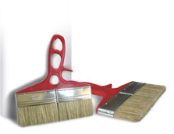
Профессиональные кисти
Кисти лаковые “Мастер”, шириной 200 мм. Кисти предназначены для лакировки больших поверхностей. Волокна кисти смешаны из натуральной щетины и высококачественных расщепленных синтетических волокон для придания легкости в работе и создания идеально ровных поверхностей.
Кисти группы “Мастер” разработаны специально для профессиональных работ. Используются малярами-профессионалами для выполнения широкого спектра сложных и ответственных работ высокого качества.
Могут применяться с различными типами красок и лаков, для наружных и внутренних работ на поверхностях различного размера. Подходят для подготовительных работ и для нанесения различных составов, для обработки свежеокрашенных поверхностей.
В отличие от высококачественных кистей, профессиональные кисти имеют еще более плотную набивку натуральной щетины, синтетического волокна или их смеси.
Наименование | Ширина (мм) | Толщина (мм) | Длина щетины (мм)
КФ 200х12 | 200 | 12 | 76

Slide 17
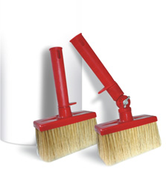
Профессиональные флейцевые кисти “Мастер”, толщина 12-17 мм., светлая натуральная щетина, красная пластиковая ручка с возможностью крепления на емкость с краской.
Профессиональные кисти
Кисти группы “Мастер” разработаны специально для профессиональных работ. Используются малярами-профессионалами для выполнения широкого спектра сложных и ответственных работ высокого качества.
Могут применяться с различными типами красок и лаков, для наружных и внутренних работ на поверхностях различного размера. Подходят для подготовительных работ и для нанесения различных составов, для обработки свежеокрашенных поверхностей.
В отличие от высококачественных кистей, профессиональные кисти имеют еще более плотную набивку натуральной щетины, синтетического волокна или их смеси.
Наименование | Ширина (мм) | Толщина (мм) | Длина щетины (мм)
ККФ 140х50 | 140 | 50 | 76

Slide 18
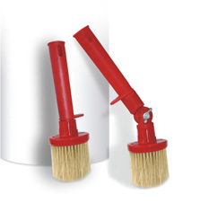
Маховые кисти “Мастер”, кустовая набивка, светлая натуральная щетина, что обеспечивает высокое качество покраски и долговечность кисти, съемная пластиковая ручка, поворотный изгибатель. Возможность крепления удлинителей: как телескопического, для валиков, так и резьбового.
Профессиональные кисти
Кисти группы “Мастер” разработаны специально для профессиональных работ. Используются малярами-профессионалами для выполнения широкого спектра сложных и ответственных работ высокого качества.
Могут применяться с различными типами красок и лаков, для наружных и внутренних работ на поверхностях различного размера. Подходят для подготовительных работ и для нанесения различных составов, для обработки свежеокрашенных поверхностей.
В отличие от высококачественных кистей, профессиональные кисти имеют еще более плотную набивку натуральной щетины, синтетического волокна или их смеси.
Наименование | Диаметр (мм) | Длина щетины (мм)
КМ 65 | 65 | 70
КМ 80 | 80 | 76

Slide 19

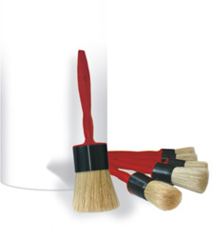
Профессиональные круглые кисти-ручники, смесь светлой натуральной щетины и синтетических волокон, красная пластиковая ручка.
Профессиональные кисти
Кисти группы “Мастер” разработаны специально для профессиональных работ. Используются малярами-профессионалами для выполнения широкого спектра сложных и ответственных работ высокого качества.
Могут применяться с различными типами красок и лаков, для наружных и внутренних работ на поверхностях различного размера. Подходят для подготовительных работ и для нанесения различных составов, для обработки свежеокрашенных поверхностей.
В отличие от высококачественных кистей, профессиональные кисти имеют еще более плотную набивку натуральной щетины, синтетического волокна или их смеси.
Наименование | Диаметр (мм) | Длина щетины (мм)
КР-15 | 15 | 51
КР-20 | 20 | 51
КР-25 | 25 | 51
КР-30 | 30 | 57
КР-35 | 35 | 75
КР-40 | 40 | 57
КР-45 | 45 | 64
КР-50 | 50 | 64
КР-55 | 55 | 76

Slide 20
С каждым изделием серии кистей ПРОФИ возможно использование телескопических удлинителей. Инструмент с двухкомпонентным литьем является уникальным, компания АКОР – первый из производителей, запустивший двухкомпонентные малярные инструменты в России.
С января 2010 года компания АКОР ввела новый
модельный ряд профессиональных изделий. В
основе новой линии инструментов ПРОФИ лежит
двухкомпонентное литье, которое увеличивает
сцепление рукоятки изделия с рукой, снижает
нагрузку на ладонь, как следствие увеличивает
производительность инструмента и делает работу
маляра удобной и приятной. В данном модельном
ряду представлены наиболее востребованные
малярами-профессионалами кисти и валики.
ПРОФЕССИОНАЛЬНЫЕ КИСТИ
Наименование | Ширина (мм) | Толщина (мм) | Длина щетины (мм)
КО 60х40 | 60 | 40 | 57
КО 80х40 | 80 | 40 | 57
КО 100х40 | 100 | 40 | 64
ККО 120х40 | 120 | 40 | 64

Slide 21
С каждым изделием серии кистей ПРОФИ возможно использование телескопических удлинителей. Инструмент с двухкомпонентным литьем является уникальным, компания АКОР – первый из производителей, запустивший двухкомпонентные малярные инструменты в России.
С января 2010 года компания АКОР ввела новый
модельный ряд профессиональных изделий. В
основе новой линии инструментов ПРОФИ лежит
двухкомпонентное литье, которое увеличивает
сцепление рукоятки изделия с рукой, снижает
нагрузку на ладонь, как следствие увеличивает
производительность инструмента и делает работу
маляра удобной и приятной. В данном модельном
ряду представлены наиболее востребованные
малярами-профессионалами кисти и валики.
ПРОФЕССИОНАЛЬНЫЕ КИСТИ
Наименование | Ширина (мм) | Толщина (мм) | Длина щетины (мм)
КП 120х25 | 120 | 25 | 64
КП 120х35 | 120 | 35 | 64
КП 140х50 (кустовая набивка) | 140 | 50 | 64

Slide 22
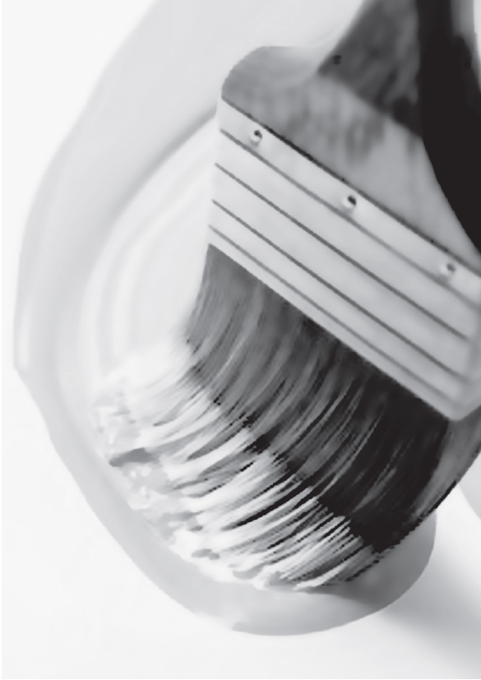

Slide 23
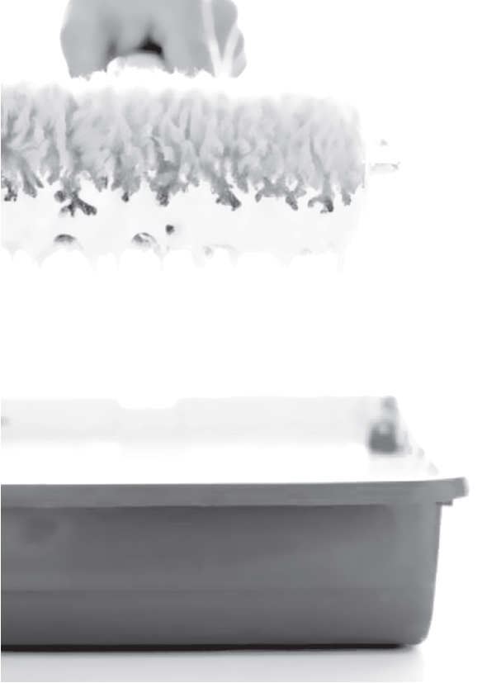
Валик является наиболее простым в работе и надежным инструментом для выполнения различных малярных работ. Применяется не только для окраски поверхностей, но также и для нанесения грунта. При работе на больших поверхностях валик удобнее и производительнее кисти.
Малярные валики различают по конструкции, размеру валика насадки, материалу шубки и длине ворса. Размер валика насадки – это длина и диаметр ядра валика. Чем больше окрашиваемая поверхность, тем больше должна быть насадка. Так, макси-валики используются для больших площадей, например, фронтов зданий, стен комнат, потолков, полов. Миди-валики – для меньших площадей, например, прихожих, ванных комнат, туалетов и др. Мини-валики для небольших труднодоступных поверхностей, например батарей, труб, углов.
Длина и плотность ворса валика влияет на его впитывающую способность. Чем эти показатели выше, тем выше впитывающая способность. Для грубой поверхности необходим валик с длинным ворсом (чтобы краска могла заполнить все неровности). Для получения гладкой поверхности необходим валик с более коротким ворсом.
Конструкция валиков представляет собой систему с соединительной муфтой и предусматривает использование сменного валика-насадки и рукоятки удлинителя.
НОВЫЕ ИЕХНОЛОГИИ - НОВОЕ КАЧЕСТВО

Slide 24
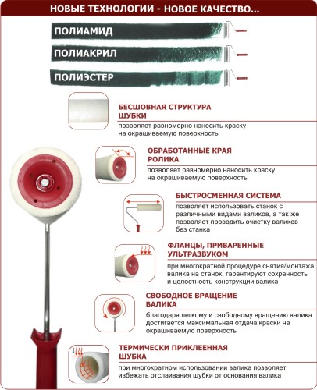
НОВЫЕ ИЕХНОЛОГИИ - НОВОЕ КАЧЕСТВО

Slide 25
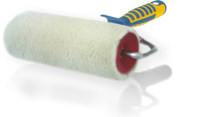
Применяется для любых поверхностей. Возможна работа со всеми типами ЛКМ, устойчив к краскам на водной основе. Средняя производительность.
Состав: 100% натуральный мех.
Валик “Профи” (натуральный мех)
ПРОФЕССОНАЛЬНЫЕ МАЛЯРНЫЕ ВАЛИКИ
Ширина трубки (мм) | Диаметр трубки (мм) | Диаметр бугеля (мм) | Длина ворса (мм) | Плотность меха (гр/м.кв.)
180 | 48 | 8 | 13 | 500
240 | 48 | 8 | 13

Slide 26
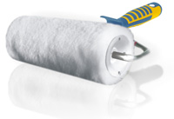
Валик “Профи” Белый (полиэстер)
ПРОФЕССОНАЛЬНЫЕ МАЛЯРНЫЕ ВАЛИКИ
Применяется для любых поверхностей. Рекомендуемые ЛКМ: эмали, водоэмульсионные краски, грунтовки. Средняя производительность.
Состав: 100% искусственный мех.
Ширина трубки (мм) | Диаметр трубки (мм) | Диаметр бугеля (мм) | Длина ворса (мм) | Плотность меха (гр/м.кв.)
180 | 48 | 8 | 12 | 500
240 | 48 | 8 | 12

Slide 27
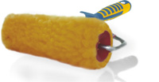
Валик “Профи” Оранжевый (полиэстер)
ПРОФЕССОНАЛЬНЫЕ МАЛЯРНЫЕ ВАЛИКИ
Применяется для любых поверхностей. Рекомендуемые ЛКМ: эмали, водоэмульсионные краски, грунтовки. Средняя производительность.
Состав: 100% искусственный мех.
Ширина трубки (мм) | Диаметр трубки (мм) | Диаметр бугеля (мм) | Длина ворса (мм) | Плотность меха (гр/м.кв.)
180 | 48 | 8 | 24 | 950
240 | 48 | 8 | 24 | 950

Slide 28
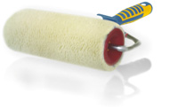
Валик “Профи” (велюр)
ПРОФЕССОНАЛЬНЫЕ МАЛЯРНЫЕ ВАЛИКИ
Валик создает гладкую поверхность, отлично лакирует и прокрашивает. Рекомендуемые ЛКМ: лаки, эмали, масляные краски, краски на водной основе. Высокая производительность.
Состав: натуральная шерсть, полиакрил.
Ширина трубки (мм) | Диаметр трубки (мм) | Диаметр бугеля (мм) | Длина ворса (мм) | Плотность меха (гр/м.кв.)
180 | 48 | 8 | 7 | 950
240 | 48 | 8 | 7 | 950

Slide 29
Валик “Профи” Велюр (натуральная шерсть)
ПРОФЕССОНАЛЬНЫЕ МАЛЯРНЫЕ ВАЛИКИ
Применение: высококачественные лаки и краски, создает идеально гладкую поверхность. Наивысшая производительность.
Состав: натуральная шерсть.
Ширина трубки (мм) | Диаметр трубки (мм) | Диаметр бугеля (мм) | Длина ворса (мм) | Плотность меха (гр/м.кв.)
180 | 48 | 8 | 6 | 1100
240 | 48 | 8 | 6 | 1100

Slide 30
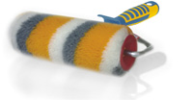
Валик “Профи”Тигр (полиакрил)
ПРОФЕССОНАЛЬНЫЕ МАЛЯРНЫЕ ВАЛИКИ
Применяются для гладких, немного шероховатых поверхностей. Рекомендуемые ЛКМ: краски на водной основе, клея, грунтовки, эмали. Высокая производительность.
Состав: полиакрил на тканой основе.
Ширина трубки (мм) | Диаметр трубки (мм) | Диаметр бугеля (мм) | Длина ворса (мм) | Плотность меха (гр/м.кв.)
180 | 48 | 8 | 12 | 900
240 | 48 | 8 | 12 | 900

Slide 31
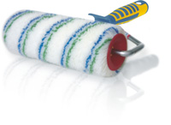
Валик “Профи” Сине-зеленый (полиамид)
ПРОФЕССОНАЛЬНЫЕ МАЛЯРНЫЕ ВАЛИКИ
Применяются для любых поверхностей. Возможна работа со всеми типами ЛКМ, подходит для любой агрессивной среды. Наивысшая производительность и долговечность при эксплуатации.
Состав: полиамид на тканой основе.
Ширина трубки (мм) | Диаметр трубки (мм) | Диаметр бугеля (мм) | Длина ворса (мм) | Плотность меха (гр/м.кв.)
180 | 48 | 8 | 11 | 950
240 | 48 | 8 | 11 | 950

Slide 32
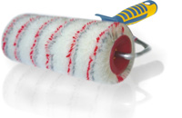
ПРОФЕССОНАЛЬНЫЕ МАЛЯРНЫЕ ВАЛИКИ
Валик “Профи” Красно-серый (полиамид)
Применяются для любых поверхностей, идеален для фасадных работ. Возможна работа со всеми типами ЛКМ, подходит для любой агрессивной среды. Наивысшая производительность и долговечность при эксплуатации.
Состав: полиамид на тканой основе.
Ширина трубки (мм) | Диаметр трубки (мм) | Диаметр бугеля (мм) | Длина ворса (мм) | Плотность меха (гр/м.кв.)
180 | 48 | 8 | 18 | 1300
240 | 48 | 8 | 18 | 1300

Slide 33
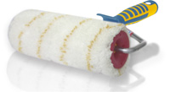
ПРОФЕССОНАЛЬНЫЕ МАЛЯРНЫЕ ВАЛИКИ
Валик “Профи” Желтая нить(микрофибра)
Рекомендуемые ЛКМ: Антисептики, водоэмульсионные краски, эпоксидные, алкидные. Средняя производительность.
Состав: микроволокно.
Ширина трубки (мм) | Диаметр трубки (мм) | Диаметр бугеля (мм) | Длина ворса (мм) | Плотность меха (гр/м.кв.)
180 | 48 | 8 | 11 | 950
240 | 48 | 8 | 11 | 950

Slide 34
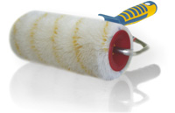
Валик “Профи” Желтая нить (полиакрил)
ПРОФЕССОНАЛЬНЫЕ МАЛЯРНЫЕ ВАЛИКИ
Применяются для любых поверхностей. Рекомендуемые ЛКМ: акриловые эмали, водоэмульсионные краски, грунтовки, антисептики. Средняя производительность.
Состав: полиакрил на тканой основе.
Ширина трубки (мм) | Диаметр трубки (мм) | Диаметр бугеля (мм) | Длина ворса (мм) | Плотность меха (гр/м.кв.)
180 | 48 | 8 | 11 | 800
240 | 48 | 8 | 11 | 800

Slide 35
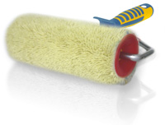
Валик “Профи” Желтый ворс (полиакрил)
ПРОФЕССОНАЛЬНЫЕ МАЛЯРНЫЕ ВАЛИКИ
Применяются для любых поверхностей. Рекомендуемые ЛКМ: краски на водной основе, латексные, акриловые, грунтовки, эмали. Высокая производительность. Состав: полиакрил на тканой основе.
Ширина трубки (мм) | Диаметр трубки (мм) | Диаметр бугеля (мм) | Длина ворса (мм) | Плотность меха (гр/м.кв.)
180 | 48 | 8 | 18 | 1180
240 | 48 | 8 | 18 | 1180

Slide 36
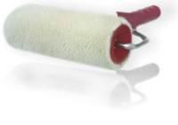
Применяется для любых поверхностей. Возможна работа со всеми типами ЛКМ, устойчив к краскам на водной основе. Средняя производительность.
Состав: 100% натуральный мех.
Валик “Эксперт” (натуральный мех)
ВЫСОКОКАЧЕСТВЕННЫЕ МАЛЯРНЫЕ ВАЛИКИ
Ширина трубки (мм) | Диаметр трубки (мм) | Диаметр бугеля (мм) | Длина ворса (мм) | Плотность меха (гр/м.кв.)
180 | 48 | 6 | 13 | 500
240 | 48 | 6 | 13

Slide 37
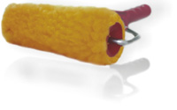
Валик “Эксперт” Оранжевый (полиэстер)
ВЫСОКОКАЧЕСТВЕННЫЕ МАЛЯРНЫЕ ВАЛИКИ
Применяется для грубых, неровных поверхностей, в том числе фасадных работ. Рекомендуемые ЛКМ: масляные краски, водоэмульсионные, акриловые.
Состав: полиэстер 100%
Ширина трубки (мм) | Диаметр трубки (мм) | Диаметр бугеля (мм) | Длина ворса (мм) | Плотность меха (гр/м.кв.)
180 | 48 | 6 | 24 | 950
240 | 48 | 6 | 24 | 950

Slide 38
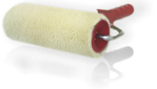
Валик “Эксперт” (велюр)
ВЫСОКОКАЧЕСТВЕННЫЕ МАЛЯРНЫЕ ВАЛИКИ
Валик создает гладкую поверхность, отлично лакирует и прокрашивает. Рекомендуемые ЛКМ: лаки, эмали, масляные краски, краски на водной основе. Высокая производительность.
Состав: натуральная шерсть, полиакрил.
Ширина трубки (мм) | Диаметр трубки (мм) | Диаметр бугеля (мм) | Длина ворса (мм) | Плотность меха (гр/м.кв.)
180 | 48 | 6 | 7 | 950
240 | 48 | 6 | 7 | 950

Slide 39
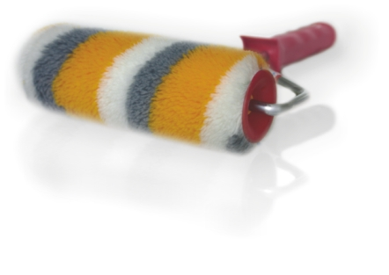
Валик “Эксперт”Тигр (полиакрил)
ВЫСОКОКАЧЕСТВЕННЫЕ МАЛЯРНЫЕ ВАЛИКИ
Применяются для гладких, немного шероховатых поверхностей. Рекомендуемые ЛКМ: краски на водной основе, клея, грунтовки, эмали. Высокая производительность.
Состав: полиакрил на тканой основе.
Ширина трубки (мм) | Диаметр трубки (мм) | Диаметр бугеля (мм) | Длина ворса (мм) | Плотность меха (гр/м.кв.)
180 | 48 | 6 | 12 | 900
240 | 48 | 6 | 12 | 900

Slide 40
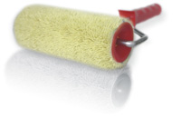
Валик “Эксперт” Желтый ворс (полиакрил)
ВЫСОКОКАЧЕСТВЕННЫЕ МАЛЯРНЫЕ ВАЛИКИ
Применяются для любых поверхностей. Рекомендуемые ЛКМ: краски на водной основе, латексные, акриловые, грунтовки, эмали. Высокая производительность. Состав: полиакрил на тканой основе.
Ширина трубки (мм) | Диаметр трубки (мм) | Диаметр бугеля (мм) | Длина ворса (мм) | Плотность меха (гр/м.кв.)
180 | 48 | 6 | 18 | 1180
240 | 48 | 6 | 18 | 1180

Slide 41
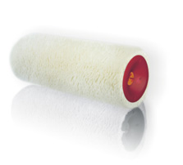
МАЛЯРНЫЕ РОЛИКИ
Применяется для любых поверхностей. Возможна работа со всеми типами ЛКМ, устойчив к краскам на водной основе. Средняя производительность.
Состав: 100% натуральный мех.
Ролик “Профи” (натуральный мех)
Ширина трубки (мм) | Диаметр трубки (мм) | Диаметр бугеля (мм) | Длина ворса (мм) | Плотность меха (гр/м.кв.)
180 | 48 | 8 | 13 | 500
240 | 48 | 8 | 13

Slide 42
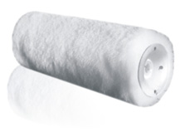
МАЛЯРНЫЕ РОЛИКИ
Ролик “Профи” Белый (полиэстер)
Применяется для любых поверхностей. Рекомендуемые ЛКМ: эмали, водоэмульсионные краски, грунтовки. Средняя производительность.
Состав: 100% искусственный мех.
Ширина трубки (мм) | Диаметр трубки (мм) | Диаметр бугеля (мм) | Длина ворса (мм) | Плотность меха (гр/м.кв.)
180 | 48 | 8 | 12 | 500
240 | 48 | 8 | 12

Slide 43
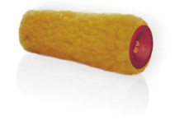
МАЛЯРНЫЕ РОЛИКИ
Ролик “Профи” Оранжевый (полиэстер)
Применяется для грубых, неровных поверхностей, в том числе фасадных работ. Рекомендуемые ЛКМ: масляные краски, водоэмульсионные, акриловые.
Состав: полиэстер 100%
Ширина трубки (мм) | Диаметр трубки (мм) | Диаметр бугеля (мм) | Длина ворса (мм) | Плотность меха (гр/м.кв.)
180 | 48 | 8 | 24 | 950
240 | 48 | 8 | 24 | 950

Slide 44
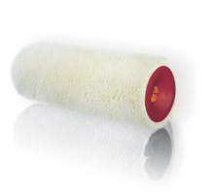
МАЛЯРНЫЕ РОЛИКИ
Ролик “Профи” (велюр)
Валик создает гладкую поверхность, отлично лакирует и прокрашивает. Рекомендуемые ЛКМ: лаки, эмали, масляные краски, краски на водной основе. Высокая производительность.
Состав: натуральная шерсть, полиакрил.
Ширина трубки (мм) | Диаметр трубки (мм) | Диаметр бугеля (мм) | Длина ворса (мм) | Плотность меха (гр/м.кв.)
180 | 48 | 8 | 7 | 950
240 | 48 | 8 | 7 | 950

Slide 45
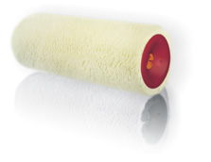
МАЛЯРНЫЕ РОЛИКИ
Ролик “Профи” Велюр (натуральная шерсть)
Применение: высококачественные лаки и краски, создает идеально гладкую поверхность. Наивысшая производительность.
Состав: натуральная шерсть.
Ширина трубки (мм) | Диаметр трубки (мм) | Диаметр бугеля (мм) | Длина ворса (мм) | Плотность меха (гр/м.кв.)
180 | 48 | 8 | 6 | 1100
240 | 48 | 8 | 6 | 1100

Slide 46
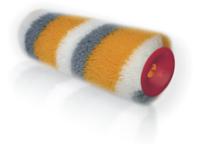
МАЛЯРНЫЕ РОЛИКИ
Ролик “Профи”Тигр (полиакрил)
Применяются для гладких, немного шероховатых поверхностей. Рекомендуемые ЛКМ: краски на водной основе, клея, грунтовки, эмали. Высокая производительность.
Состав: полиакрил на тканой основе.
Ширина трубки (мм) | Диаметр трубки (мм) | Диаметр бугеля (мм) | Длина ворса (мм) | Плотность меха (гр/м.кв.)
180 | 48 | 8 | 12 | 900
240 | 48 | 8 | 12 | 900

Slide 47
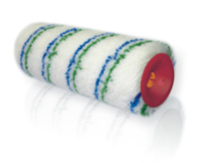
МАЛЯРНЫЕ РОЛИКИ
Ролик “Профи” Сине-зеленый (полиамид)
Применяются для любых поверхностей. Возможна работа со всеми типами ЛКМ, подходит для любой агрессивной среды. Наивысшая производительность и долговечность при эксплуатации.
Состав: полиамид на тканой основе.
Ширина трубки (мм) | Диаметр трубки (мм) | Диаметр бугеля (мм) | Длина ворса (мм) | Плотность меха (гр/м.кв.)
180 | 48 | 8 | 11 | 950
240 | 48 | 8 | 11 | 950

Slide 48
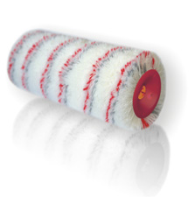
МАЛЯРНЫЕ РОЛИКИ
Ролик “Профи” Красно-серый (полиамид)
Применяются для любых поверхностей, идеален для фасадных работ. Возможна работа со всеми типами ЛКМ, подходит для любой агрессивной среды. Наивысшая производительность и долговечность при эксплуатации.
Состав: полиамид на тканой основе.
Ширина трубки (мм) | Диаметр трубки (мм) | Диаметр бугеля (мм) | Длина ворса (мм) | Плотность меха (гр/м.кв.)
180 | 48 | 8 | 18 | 1300
240 | 48 | 8 | 18 | 1300

Slide 49
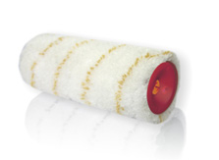
МАЛЯРНЫЕ РОЛИКИ
Ролик “Профи” Желтая нить(микрофибра)
Рекомендуемые ЛКМ: Антисептики, водоэмульсионные краски, эпоксидные, алкидные. Средняя производительность.
Состав: микроволокно.
Ширина трубки (мм) | Диаметр трубки (мм) | Диаметр бугеля (мм) | Длина ворса (мм) | Плотность меха (гр/м.кв.)
180 | 48 | 8 | 11 | 950
240 | 48 | 8 | 11 | 950

Slide 50
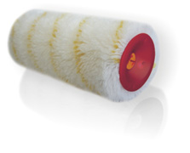
МАЛЯРНЫЕ РОЛИКИ
Ролик “Профи” Желтая нить (полиакрил)
Применяются для любых поверхностей. Рекомендуемые ЛКМ: акриловые эмали, водоэмульсионные краски, грунтовки, антисептики. Средняя производительность.
Состав: полиакрил на тканой основе.
Ширина трубки (мм) | Диаметр трубки (мм) | Диаметр бугеля (мм) | Длина ворса (мм) | Плотность меха (гр/м.кв.)
180 | 48 | 8 | 11 | 800
240 | 48 | 8 | 11 | 800

Slide 51
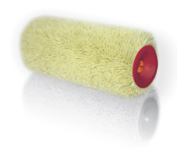
МАЛЯРНЫЕ РОЛИКИ
Ролик “Профи” Желтый ворс (полиакрил)
Применяются для любых поверхностей. Рекомендуемые ЛКМ: краски на водной основе, латексные, акриловые, грунтовки, эмали. Высокая производительность. Состав: полиакрил на тканой основе.
Ширина трубки (мм) | Диаметр трубки (мм) | Диаметр бугеля (мм) | Длина ворса (мм) | Плотность меха (гр/м.кв.)
180 | 48 | 8 | 18 | 1180
240 | 48 | 8 | 18 | 1180

